Slide 1
GRŠKA ZGODOVINA

Slide 2
III. NASELJEVANJE IN PRESELJEVANJE GRKOV
NASELITEV GRKOV [3.valovi]
 1.val okoli 2.000 pr.Kr.  2.val okoli 1.600 pr.Kr.  3.val okoli 1.200 pr.Kr.

Slide 3
POSELITEV GRKOV
DORCI – Peloponez, Kreta, J Egejski otoki, J del obale Male Azije
EOLCI – Tesalija, S obale Male Azije
JONCI – Afrika, Egejska otočja, Jonija
SZ GRKI – S, Sr. Grčija
AHAJCI – Ahaja na Peloponezu, J Grčija

Slide 4
IV. OBDOBJE V TEMI
VIRI: materialni, pisni (Homerjeva epa, 18.stol.)
DRUŽBA:
Propad hierarhično urejene družbe → povratek na rodovno plemensko ureditev
Grčija je razdeljena na številne plemenske monarhije; vladali so jim kralji ali BAZILEVSI;
PLEMSTVO (močno), ugled si je pridobivalo z vojaškimi pohodi, bogastvo pa z ropanjem; plemiške vrline so bile: pogum, zvijačnost – cenijo epsko pesništvo
SVOBODNO PREBIVALSTVO (kmetje, obrtniki, trgovci –cenjen poklic vedeževalcev, kovačev, zdravilcev) TETI / SUŽNJI (svobodni, brez premoženja – DNINARJI (delajo za hrano)

Slide 5
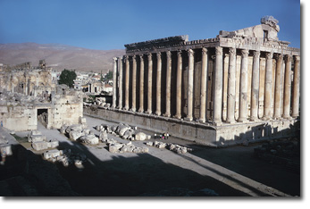
V. POLIS
❶ POJEM
mesto, mestna državica
majhna skupnost s samostojnim državnim sistemov
središče političnega, upravnega, verskega in gospodarskega življenja

Slide 6
❷ ČAS NASTANKA (pred 800 – Mala Azija)
najprej nastanejo ob obalah Male Azije, zaradi stika z razvitejšimi kulturami Bližnjega vzhoda
okoli leta 800 (arhaična doba) pa začnejo nastajati na celinski Grčiji
❸ NAČIN NASTANKA
ob akropoli – vzpetini/griču, na katerem je palača, kasneje pa svetišča ATENE
združitev več vasi v polis SPARTA
❹ OBSEG
obsega mesta in podeželje, po obsegu so bile različne; največji Sparta (8400 km2) in Atene (2550 km2)

Slide 7
❺ VZROKI ZA NASTANEK VEČJEGA ŠT. POLIS
velika razčlenjenost – težka prehodnost
naselitev v več valovih in več grških plamen
polis so Grkom povsem ustrezale; prepričanje, da je velika država neučinkovita, ker ne morejo ljudje enakopravno sodelovati v političnem življenje
ni bilo zunanje nevarnosti
❻ ZNAČILNOSTI
AVTARKIJA – gospodarska neodvisnost
ELEVTERIJA – zunanje politična neodvisnost
AVTONOMIJA – notranje politična neodvisnost

Slide 8
❼ UREDITEV POLIS
Po obliki vladavine
Monarhija (dedovanje)
Republika (predsednik z mandatom)
Po obliki pol.ureditve
Aristokratske (plemstvo, elita, vladanje najboljših)
Oligarhija (peščica najbogatejših, majhna skupina)
Tiranija (en človek [tiran] se s silo pooblasti oblasti)
Demokratske (demos-ljudstvo; vladavina ljudstva)
❽ KAJ JE GRKE POVEZOVALO
olimpijske igre, pisava, kultura, umetnost, jezik

Slide 9
VI. VELIKA GRŠKA KOLONIZACIJA 8.-6.stol.
❶ POJEM
Naseljevanje ljudi in preseljenje Grkov ob obalah Sredozemskega morja
❷ ČAS
8. – 6. stol.
❸ VZROKI
rast števila prebivalcev
pomanjkanje obdelovalnih površin
politična nasprotja v polis
izgon (ostrakizem)
socialne stiske, propadanje kmetov, dolžniško suženjstvo
avanturizem (želja po spoznavanju novega)
želja po navezovanju trgovskih stikov

Slide 10
❹ POTEK
kolonizacijo usmerja preročišče Delfi
matična polis je izbrala voditelja odprav – OIKISTES, v novi koloniji je bil tudi voditelj, po smrti so ga častili kot heroja
❺ UREDITEV
Nova kolonija je bila neodvisna država, bila pa je še v stikih z matično polis
❻ POMEN
Pospeševanje trgovskih stikov
Kolonije so v Grčijo uvažale – kmetijske pridelke (žito), les, rude, sužnje
Matična Grčija je izvažala – olje, vino, oljke, vinska trta

Slide 11
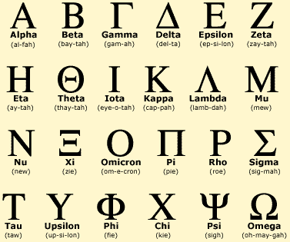
❼ SMERI
Z Sredozemlje (J Italija, Sicilija ← Velika Grčija) Sicilija-Sirakuze
Obale Francije (Masilija), Španije
SV Sredozemlje (Halkidika, obale Črnega morja[gostoljubno morje])
V obale Jadranskega morja (izvajale grške kolonije iz J Italije)
SV obale Afrike – Kirene (Libija)

Slide 13
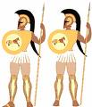
VII. SPARTA
❶ NASTANEK
Poselitev že v mikenski dobi Dorska selitev 1200
Ustanovitev Sparte –900; združitev 5 vasi v mesto ob reki Evrotas, pokrajina Lakonija
VELIKOST- 8400 km2, do okoli 300.000 prebivalcev
Problem pomanjkanja zemlje je reševala z osvajalnimi pohodi
edina kolonija → Tarent
naravne razmere: dobri pogoji za kmetijstvo; rudnik železa

Slide 14
❷ UREDITEV
zakonodajalec Likurg 8.stol.
2 KRALJA SVET
STAREŠIN – GERUZIJA – 28 nad 60 let stari spartiati + 2 kralja (30) –dosmrtno članstvo (pristojnosti – priprava zakonov, verovanje v ustavne ureditve in sodne zadeve)
LJUDSKA SKUPŠČINA – APELA – vsi nad 20 let stari spartiati (prostojnosti – potrjevanje ali zavračanje zakonov ([vzklikanje], volitve eforov [člani geruzij], odločanje o vojni)
EFORAT – 5 eforov, nad 30 let, voljeni za 1 leto, za to funkcijo so bili izvoljeni samo 1-krat (pristojnosti – nadzorovanje nad kraljema, sodne zadeve, napovedovanje vojne, spremljali kralja na vojno, pravica aretacije kralja)

Slide 15
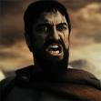
❸ DRUŽBA
razslojena na 3 sloje
SPARTIATI – dorci – 9000, živeli v mestu, vojaki, imeli posest (državna last)-obdelovali so jo heloti, vse politične pravice, osebno svobodni
PERIORIKI – Dorci – 40-60.000, živeli na podeželju, obdelovali zemljo, brez političnih pravic, opravljali vojaško službo, plačevali davke, osebno svobodni
HELOTI– 200.000, staroselci, državni sužnji, obdelovali zemljo spartiatov in svojo, brez osebne svobode, družine, vojaki samo v izrednih primerih, prirejali so lov na Helote – KRIPTIJE

Slide 16
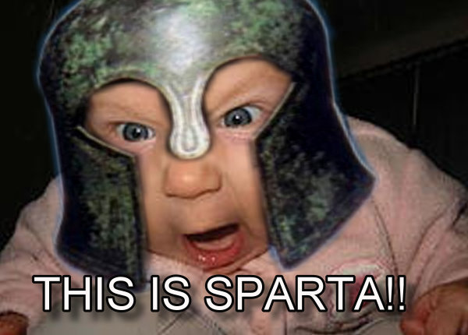
❹ ŠPARTANSKA VZGOJA
stroga disciplina, ubogljivost, pokornost, odpovedovanje, vojaški duh, vojaška in telesna pripravljenost, izurjenost
pomanjkanje zasebnosti življenju
vzgoja deklet (atletika)

Slide 17
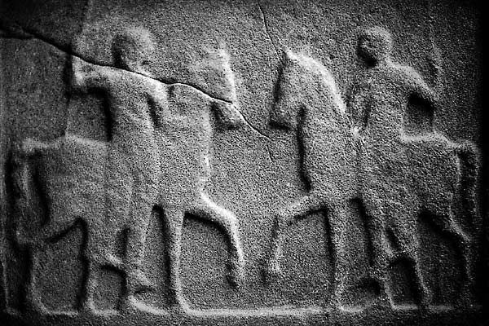
❺ ŠPARTANSKA VOJSKA
hopliti (stalna pripravljenost, disciplina – oprema → ščit, meč, kopje)
falanga → strnjena skupina hoplitov
❻ PELOPONEŠKA ZVEZA
zveza Sparte z nekaterimi drugimi državicami na Peloponezu
vodila jo je Sparta
zaveznice dajo vojsko v primeru vojne

Slide 18
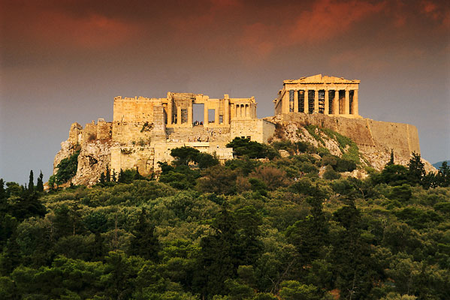
VIII. ATENE
❶ NASTANEK
atenska država oz.Atene, nastala v sr.Grčiji v Atiki, bila rezultat daljšega razvoja, izvršena je bila združitev (SINOIKIZEM) – podeželja + mesta Atene. Ta proces se je zaključil v 7.stol.
velika je bila 2550 km2, druga po velikosti, okoli 250.000 prebivalcev;
mesto Atene 50.000 prebivalcev
razviti obrt, trgovina in pomorstvo; rudnik srebra in marmorja

Slide 19
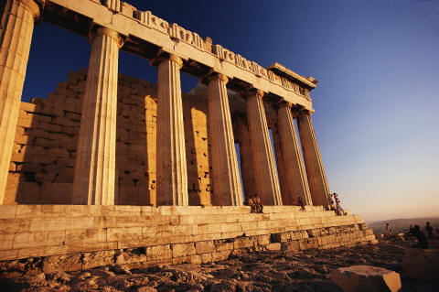
❷ UREDITEV
monarhija –vodi jo bazilevs (kralj) (vojaška, verska in sodna oblast)
plemstvo odstrani kralja → postane aristokratska republika
namesto kralja – 9 arhontov (uradniki), mandat 1 leto po končani službi dobijo mesto v svetu starešin (areopag)
areopag (svet starešin) članstvo dosmrtno → sodne zadeve
ljudska skupščina (agora)-odrasli državljani stari nad 20 leti potrjevanje zakonov, volitve uradnikov

Slide 20
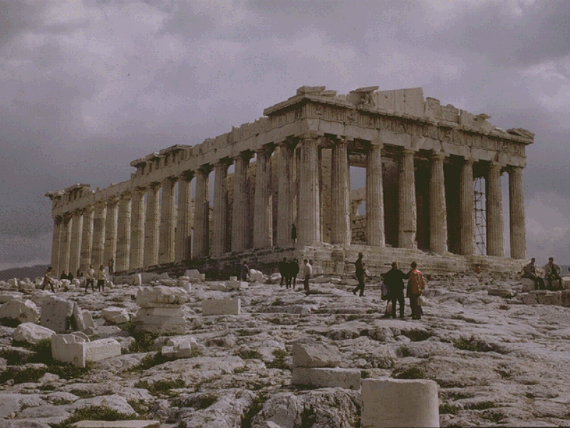
❸ SOLON in REFORME
SOCIALNE + GOSPODARSKE
Podpiranje obrti, trgovine in pomorstva
Poenotenje mer, uteži, denarja
VZROKI
Kriza atiških kmetov
Rast števila prebivalstva
Drobljenje kmetij
Uvoz cenejšega žita
Pritisk veleposestnikov na kmeta
POSLEDICE
Zadolževanje
Dolžniško suženjstvo

Slide 21
REFORME
Črtanje dolgov
Odprava dolžniškega suženjstva (nihče ni mogel postati suženj)
Odkupovanje dolžniških sužnjev na stroške države
Določitev zemljiškega maksimuma za veleposestnika (koliko hekt. imajo lahko)
POLITIČNEsvet 400-tih
Uvedel TIMOKRACIJO (razdelitev prebivalstva v razrede po premoženju)Ljudksa skupščina
pomen
pomembno je premoženje, sposobnosti
zmanjšal moč plemstva / dodelitev pravic sr.sloja

Slide 22
❹ PIZISTRAT
uvedel tiranijo, blag tiran
reforme:
dajanje posojil kmetom z nizkimi obrestmi
odkupovanje pridelkov v naprej
podpiranje obrti, trgovine, pomorstva
pospeševanje gojenja oljke, vinske trte
javna dela

Slide 23
❺ KLISTEN
demokracija
reforme
uvedba teritorialne razdelitve atenske države na 3 dele (obala, podeželje, mesto) uvedba ostrakizma (črepinjska sodba)
uvedba sveta 500-tih BULE (izvoljen vsak atenski državljan star nad 30 let, mandat 1 leto, 2-krat izvoljen) 50 članov sveta 500-tih pa je kot stalni odbor delovalo 1/10 leta. pristojnosti→ priprava zakonov za ljudsko skupščino

Slide 24
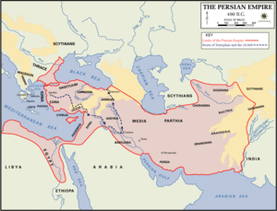
❻ GRŠKO-PERZIJSKE VOJNE (HERODOT)
JONSKI UPOR Maloazijski Grki padejo pod Perzijsko oblast, to oblast občutijo kot hudo breme – konec avtonomije

Slide 25
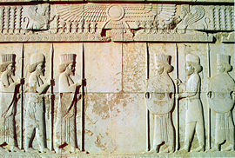
Vzroki za upor
Gospodarski: Perzijci podpirajo Feničane, ki so bili Grkom konkurenti, davki
Politični: Perzijci so podpirali domače tirane v maloazijskih grških mestih – izgubijo svobodo
Povod: upor prebivalcev Mileta proti Perzijcem. Milet se upre Perzijcem, uporu se pridružijo tudi druga maloazijska grška mesta, pomoč so dale tudi Atene (20 ladij), Perzijci upor zadušijo – Milet kaznovali – Perzijci dobijo razlog za poseg v celinsko Grčijo.-

Slide 26
GRŠKO-PERZIJSKE VOJNE
Bitka pri MARATONSKEM POLJU
490 – zmagajo Atene Grki 10.000 Miltiad
Perzijci 20.000 Darej

Slide 27
Ustanovitev helenske zveze 481 (vodstvo Šparta)
Bitka pri TERMOPILAH 480 – izdaja – izgubijo Grki (kopenska bitka)
Leonidas poveljnik Spartancev
Kserkses poveljnik Perzijcev

Slide 28
Bitka pri SALAMINI 480 - zmagajo Grki (pomorska bitka) Grško ladjevje – Temistokles
Bitka pri Platajah 479 – zmagajo Grki (kopenska bitka) Bitka pri Mikalah 479 – zmaga Grkov (pomorska bitka)

Slide 29
vzroki za poraz
grška vojska je dobro izurjena (organizirana), boljša oborožitev, boljše poveljevanje
poznavanje terena
borili so se za svobodo

Slide 30
ZLATA DOBA ATEN
ATIŠKO-DELSKA POMORSKA ZVEZA
(474-404)
vzrok za nastanek zveze zaradi Perzijske nevarnosti
včlanijo se Atene in številne polis na Egejskem območju
sedež → Delos (otok), zvezna blagajna
obveznosti članic→ prispevati denarne prispevke ali ladje
prestavitev blagajne v Atene, Atene jemljejo denar (iz zveze ne morejo ven) za arhitekturo, dnevnice

Slide 31
❷ PERIKLEJ – DEMOKRACIJA
vodilni atenski politik – strateg (443-429) demagog (zapeljevalec ljudstva) → čebulna glava

Slide 32
Značilnosti
Je neposredna (vsak sam sebe zastopa, ni imel nobenega poslanca)
Nosilec oblasti je ljudstvo – ljudska skupščina
LJ.SK. se je sestajala najmanjkrat 40-krat na leto, prisostvovati je moralo 6.000 državljanov
Atenski državljani niso bili: ženske, tuji, sužnji Atenskih državljanov je bilo 30.000-40.000
Uradniške službe so bile plačane, mandat je bil 1 leto, uradnike so volili ali pa žrebali; stratega volili

Slide 33
Pogoji
Suženjska ekonomija (80.000-10.000 sužnjev)
Atenci niso cenili fizičnega dela
Srb žensk za družino
Omejitev državljanstva na majhno št.ljudi

Slide 34
Dohodki
Prispevki iz atiško-delske zveze
Dohodki od rudnika srebra
Davki
Prostovoljni prispevki

Slide 35
Dosežki
Arhitektura
Gradnje na akropoli, svetišča, Dolgi zid, gledališče
Znanost
Herodot (oče zgodovine)
Tukikid, filozof
Protagora, matematika
Literatura
Ajshil, Sofokles, Evripid
Umetnost
Fidias (kipar)
Miron

